Slide 1
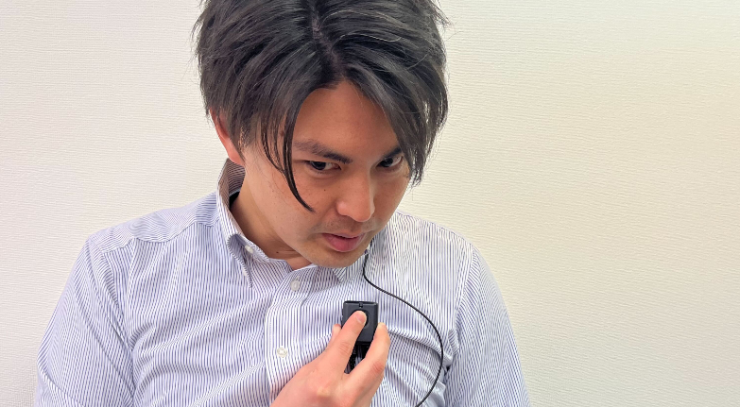
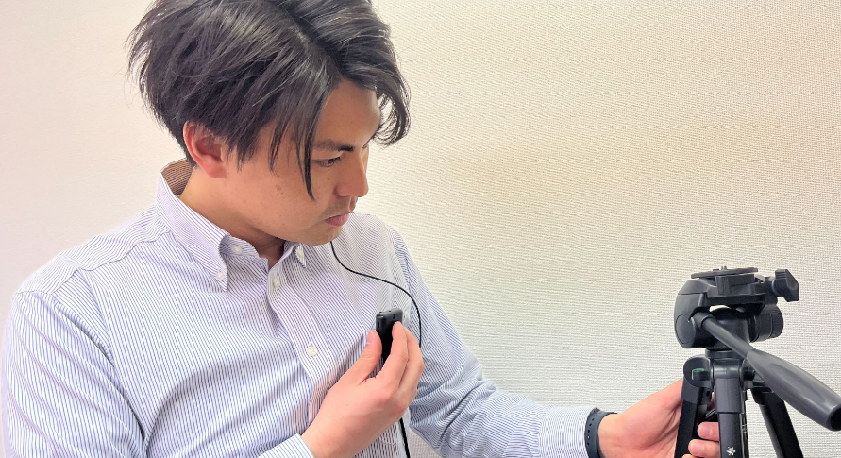
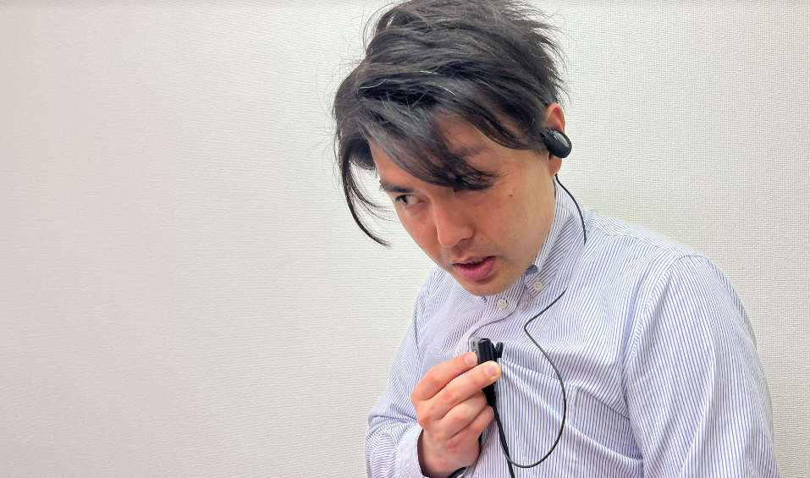
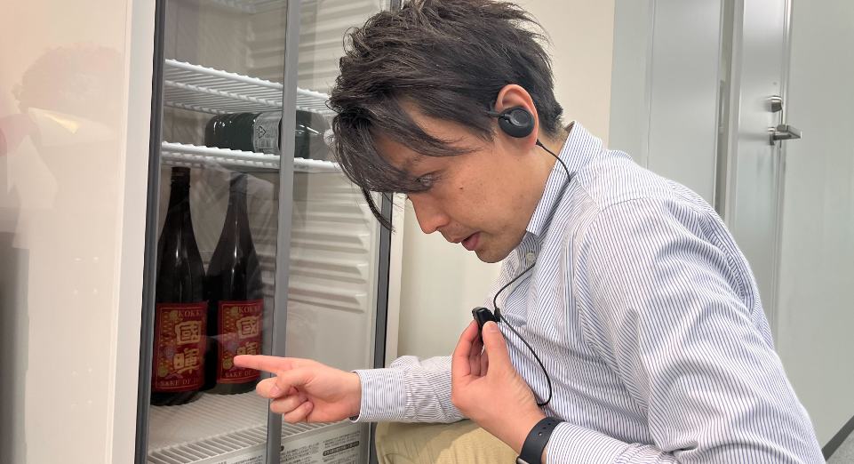
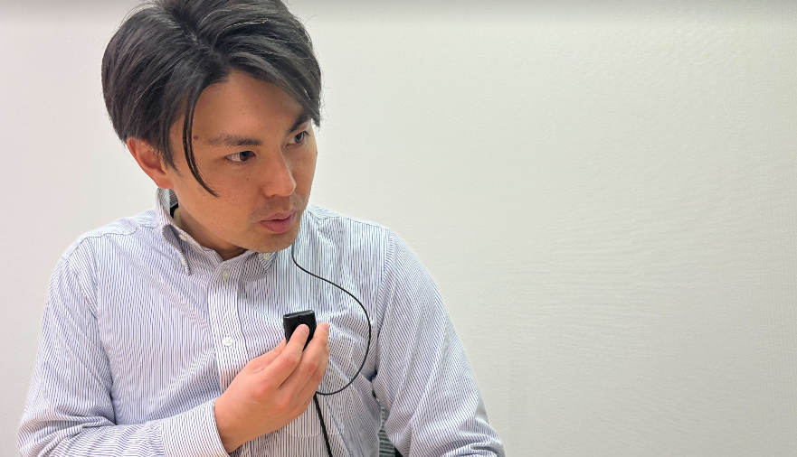
導入担当者の方へ
このパワーポイントを雛形にして
Buddycomを「いつ」利用するべきなのか
現場に案内する１枚ポスターをかんたんに作れます。
現場の方の「Buddycomというアプリが配られたけど、どういう時に使えばいいのかわからない」という疑問を解決するためのポスターです。
貴社の運用ルールに合わせて
写真や説明文など、自由に編集してください。
完成したものを印刷していただき
事務所やバックヤードの見えやすい場所に
掲示いただくことをおススメします。
他にも「周辺機器やBuddycomの操作方法がわからない」というご質問に答えるためのポスターの雛形も下記にございますのでぜひご覧ください。
保存先：
スマホインカムBuddycom利用シーン～小売～
レジ・ギフト応援
お客様のお問い合わせ
接客人員の呼び出し
OO売場のOOです。
OOの在庫わかる方いますか？
OO売場のOOです。
OOを見ておられるお客様いらっしゃいます。接客お願いします。
OO売場のOOです。
レジ応援お願いします。
【例】
レジ交雑時の応援依頼
【例】
他部門の商品へ在庫を確認
【例】
売り場にいるお客様の接客を指示
売場間でのフォロー依頼
欠品状況の共有
緊急時の一斉連絡
OOさん、牛乳が欠品していますが在庫ありますか？
OO売り場のOOです。
緊急連絡です。近隣の店舗にて大量の盗難が発生しています。
OOですが、接客に入ります。しばらくレジ不在にしますので、フォローお願いします。
【例】
夜間など売場人員が手薄になった時間に
売り場のフォローを依頼。
【例】
商品の欠品状況の共有、在庫確認
【例】
演出物の切り替えやシステムトラブル、
災害対応、不審者情報など

